Slide 1


OPRACOWANIE DOKUMENTACJI PROJEKTOWEJ DLA ZADANIA PN.:
„Prace na linii kolejowej 408 i 409 na odcinku Szczecin Główny – Szczecin Gumieńce – granica państwa, etap I: linie kolejowe nr 408 i 409”
w ramach projektu
„Prace przygotowawcze dla wybranych projektów sieci TEN-T”

Slide 2

Konsultacje społeczne
Dialog społeczny na etapie konsultacji społecznych pozwoli na zapoznanie się z opinią mieszkańców obszaru oddziaływania Projektu i udział mieszkańców w kształtowaniu infrastruktury transportu kolejowego.
Proces konsultacyjny potrwa do dnia 20 marca 2023 r. (zebranie kwestionariuszy).
Konsultacje przeprowadzone w formie ankietowej pozwalają na wyrażenie swojego zdania przez osoby zainteresowane tematem bez konieczności uczestniczenia w spotkaniach. Tym samym, każdy w tym osoby o ograniczonej zdolności poruszania się, może zapoznać się z udostępnionymi materiałami a następnie wyrazić swoją opinię.
Ankiety można przesłać w formie papierowej na adres: Databout sp. z o.o., ul. Bitwy Warszawskiej 1920 r. 7, 02-366 Warszawa – z dopiskiem „Konsultacje społeczne” lub elektronicznej na dedykowany adres mailowy: konsultacje408@databout.pl

Slide 3
Zakres projektu
  Modernizacja linii kolejowej nr 408 Szczecin Główny – granica państwa na odcinku od Szczecin Główny do Szczecin Gumieńce w zakresie dobudowy drugiego toru, budowy przystanku osobowego Szczecin Pomorzany Południowe oraz rozbudową Stacji Szczecin Główny o dodatkowy peron nr 5 i przebudową peronów na stacji Szczecin Gumieńce.
  Prędkość maksymalna na LK 408 :
        pociągów pasażerskich – 160 km/h,
        pociągów towarowych – 120 km/h,
  Modernizacja linii kolejowej nr 409 Szczecin Gumieńce – granica państwa na całym odcinku w zakresie dobudowy drugiego toru, przebudową stacji Szczecin Gumieńce, budowy przystanku osobowego Przecław, budowy przystanku osobowego Warzymice, odtworzeniu Stacji Kołbaskowo.
  Prędkość maksymalna na LK 409 :
            pociągów pasażerskich – 160 km/h,
            pociągów towarowych – 120 km/h,
  Rewitalizacja linii kolejowej nr 432 Szczecin Wstowo – Szczecin Turzyn
  Prędkość maksymalna na LK 432 :
            pociągów pasażerskich – 60 km/h,
            pociągów towarowych – 60 km/h,
  Rewitalizacja linii kolejowej nr 433 Szczecin Główny – Szczecin Gumieńce
  Prędkość maksymalna na LK 432 :
            pociągów pasażerskich – 80 km/h,
            pociągów towarowych – 60 km/h,
  Rewitalizacja linii kolejowej nr 851 Szczecin Wstowo – Szczecin Gumieńce
  Prędkość maksymalna na LK 851 :
            pociągów pasażerskich – 80 km/h,
            pociągów towarowych – 80 km/h,
W obszarze inwestycji znajdują się także linie kolejowe nr 406 oraz nr 351.
Realizacja zadania obejmuje również budowę i przebudowę infrastruktury drogowej, obiektów inżynieryjnych oraz przebudowę i rozbudowę sieci uzbrojenia podziemnego (sieci elektroenergetyczne, teletechniczne, sanitarne: wodociągowe, kanalizacyjne, gazowe, ciepłownicze).

Slide 4
Korzyści płynące z realizacji Projektu
dostosowanie infrastruktury kolejowej do rzeczywistych potrzeb przewoźników i kontrahentów oraz do prognozowanych kierunków rozwoju;
skrócenie czasu jazdy pociągów na odcinku Szczecin Główny – Szczecin Gumieńce – granica państwa;
poprawa przepustowości linii, częstotliwości, skomunikowania oraz punktualności realizowanych połączeń, dostosowanie linii do potrzeb Szczecińskiej Kolei Metropolitalnej;
zwiększenie dostępności transportu kolejowego;
poprawę parametrów technicznych infrastruktury dla przewozów towarowych, w tym niespełniających wytycznych sieci bazowej TEN-T, w szczególności w zakresie długości pociągów towarowych (min. 750 m);
usprawnienie statycznej i dynamicznej informacji pasażerskiej;
poprawa bezpieczeństwa ruchu kolejowego, podróżnych, przewożonych ładunków oraz ruchu drogowego na przejazdach kolejowo drogowych;
dostosowanie torów ładunkowych (ładownie) do aktualnych i prognozowanych potrzeb oraz analizę budowy nowych, poprawiających ofertę handlową Zamawiającego;
racjonalizacja kosztów eksploatacji i utrzymania zarządzanej infrastruktury oraz ograniczenie dewastacji infrastruktury kolejowej na przedmiotowych liniach;
zapewnienie interoperacyjności kolei i umożliwienie niedyskryminującego dostępu do polskiej infrastruktury kolejowej operatorom z innych krajów;
zmniejszenie oddziaływania transportu na środowisko;
przejęcie ruchu pasażerskiego przez transport kolejowy z gałęzi transportu mniej przyjaznych dla środowiska (przede wszystkim transportu drogowego);
podwyższenie komfortu podróżowania.

Slide 5
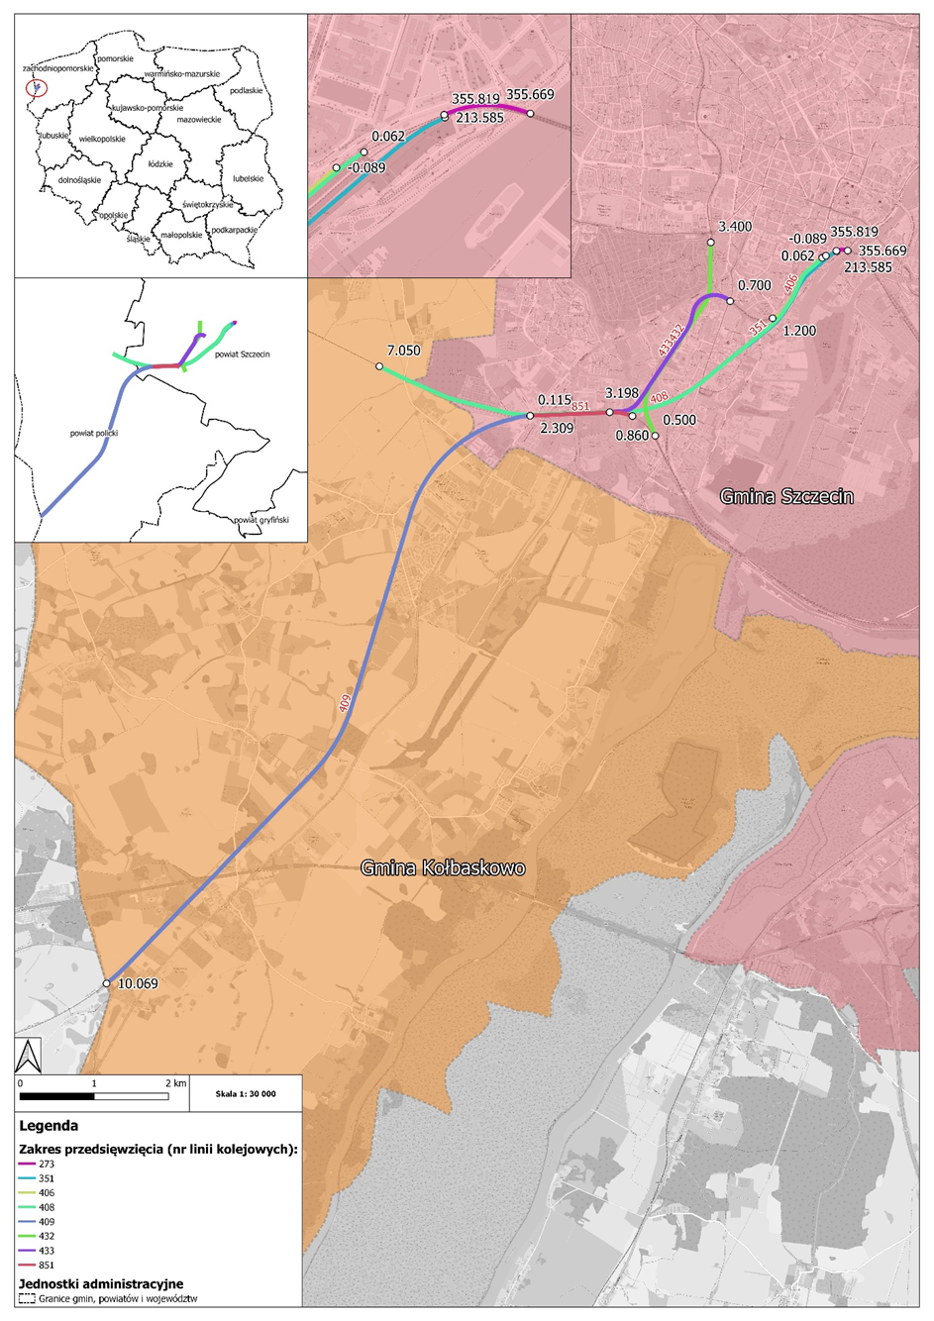
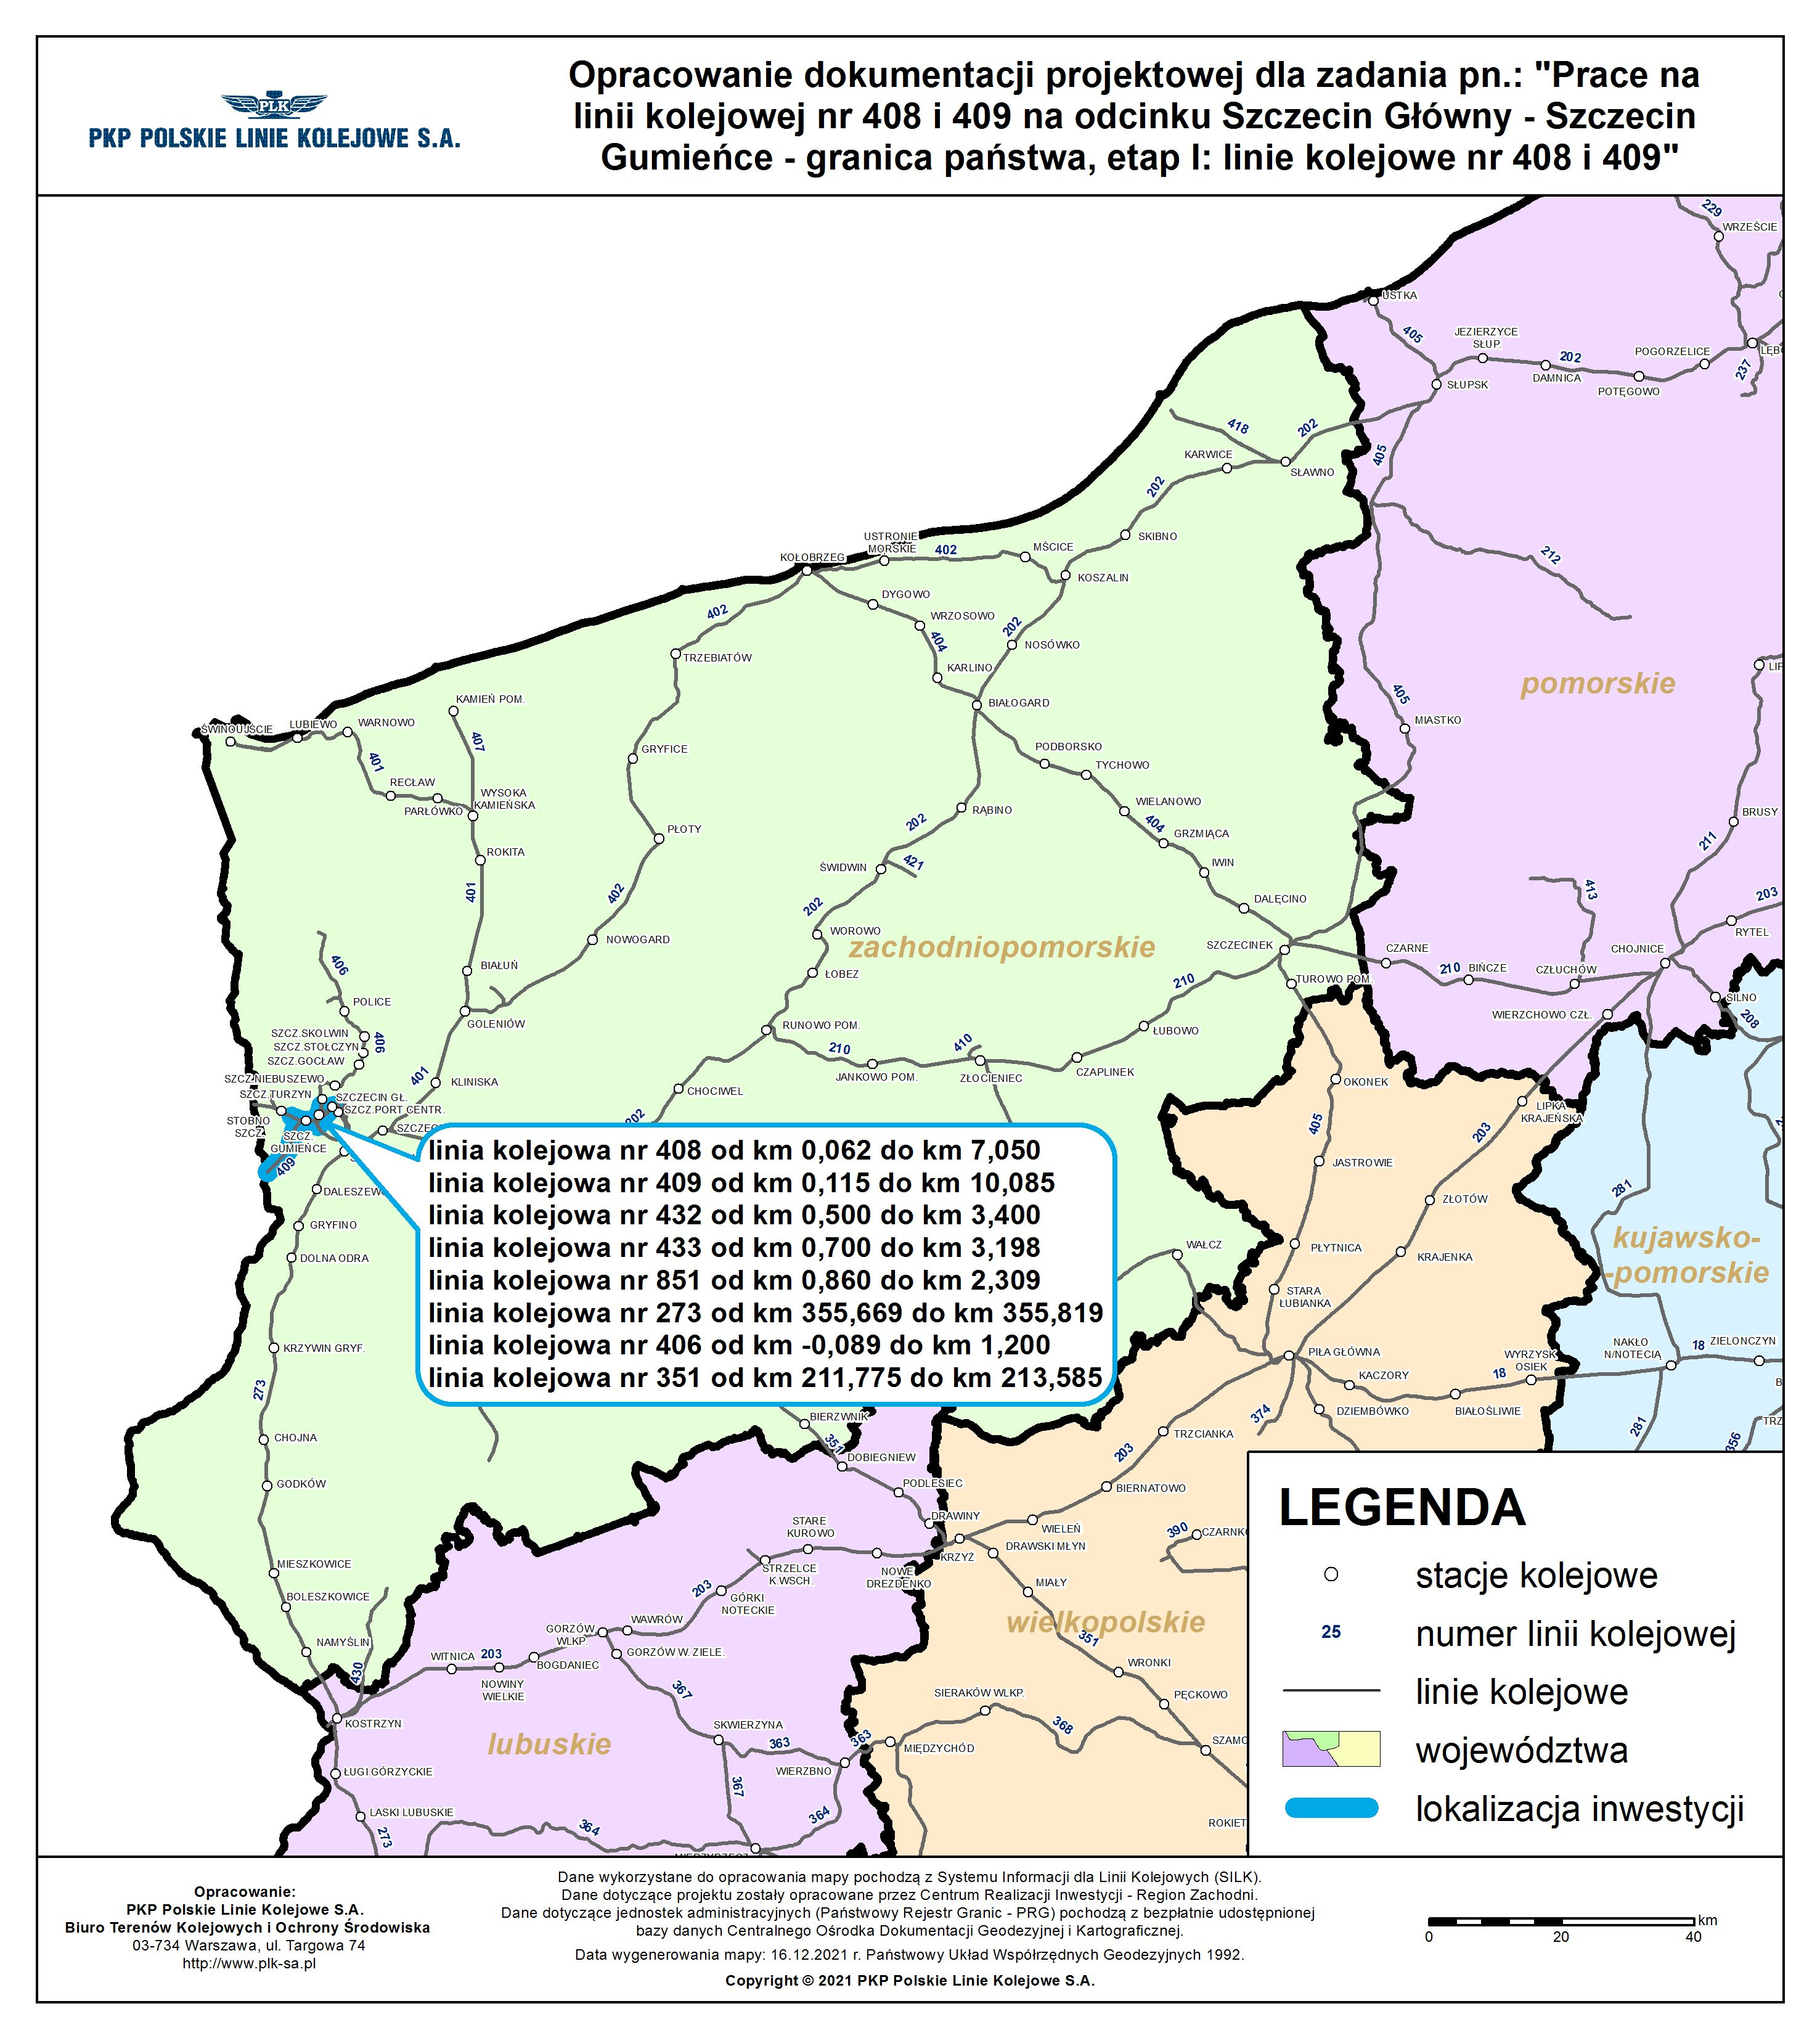
Lokalizacja inwestycji
Inwestycja zlokalizowana jest na terenie województwa zachodniopomorskiego w następujących jednostkach administracyjnych:
Szczecin – miasto na prawach powiatu;
powiat policki:
- Gmina wiejska Kołbaskowo

Slide 6
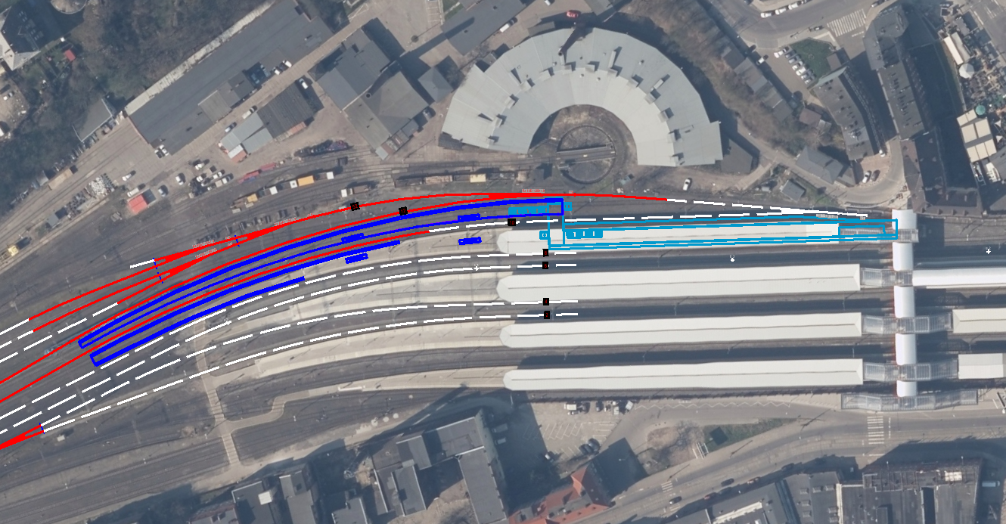
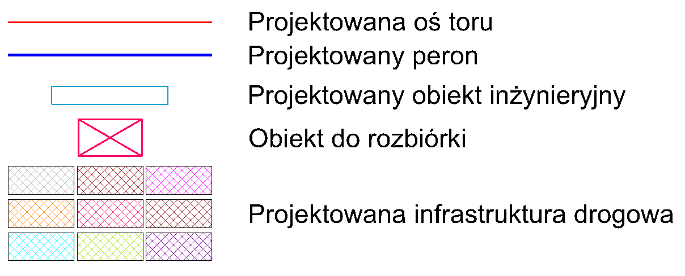
PLAN ZAGOSPODAROWANIA TERENU
Stacja Szczecin Główny
Budowa peronu oraz kładki nad torami

Slide 7
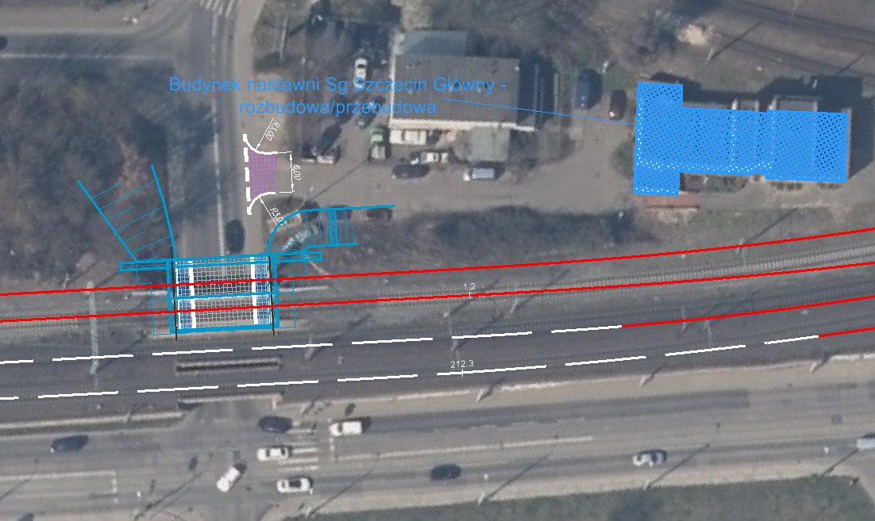
PLAN ZAGOSPODAROWANIA TERENU
Szczecin, ul. Jana Henryka Dąbrowskiego
Budowa drugiego toru LK408 oraz przebudowa wiaduktu kolejowego w km 1+237 LK408

Slide 8
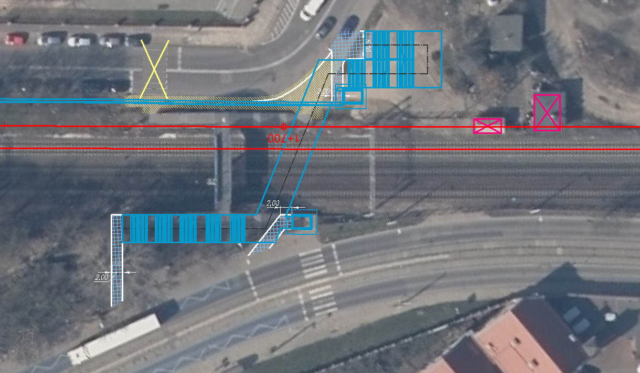
PLAN ZAGOSPODAROWANIA TERENU
Szczecin, Kładka nad torami kolejowymi, połączenie ul. Połabskiej i ul. Kolumba

Slide 9
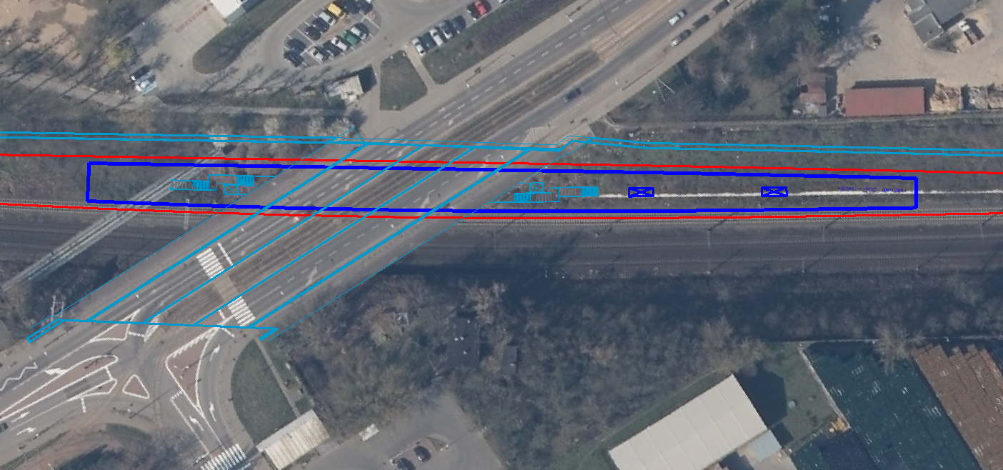
PLAN ZAGOSPODAROWANIA TERENU
Budowa nowego przystanku osobowego Szczecin Pomorzany Południowe, ul. Powstańców Wielkopolskich w Szczecinie

Slide 10
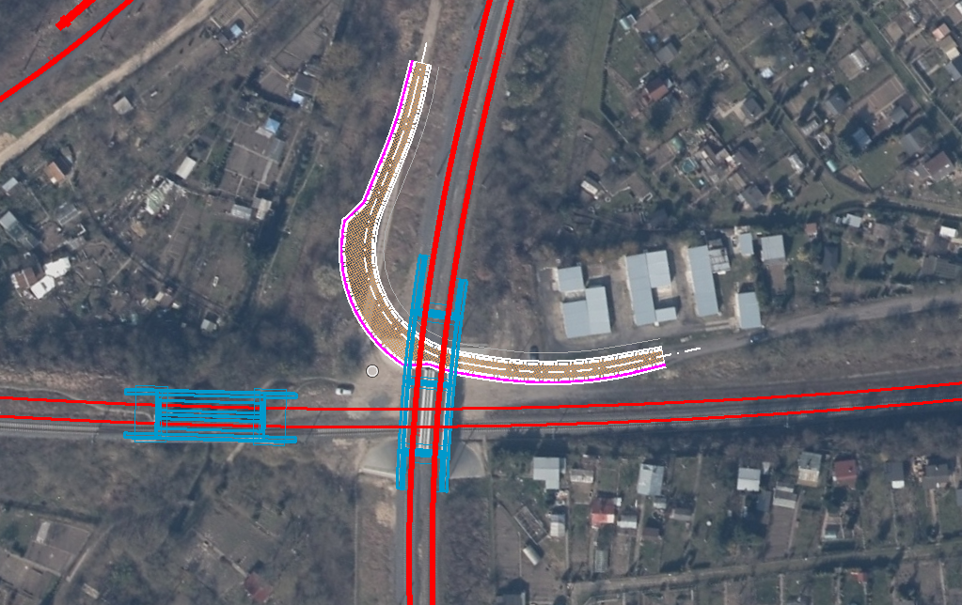
PLAN ZAGOSPODAROWANIA TERENU
Szczecin: Przebudowa wiaduktu kolejowego w km 0+905 LK 432

Slide 11
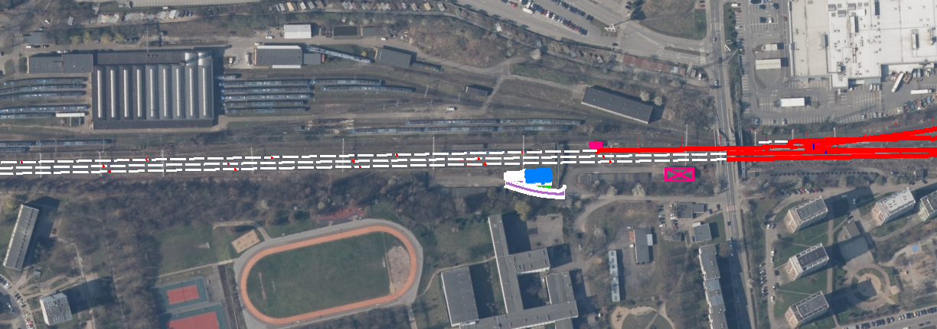
PLAN ZAGOSPODAROWANIA TERENU
Szczecin, Stacja Szczecin Wzgórze Hetmańskie, ul. Milczańska

Slide 12
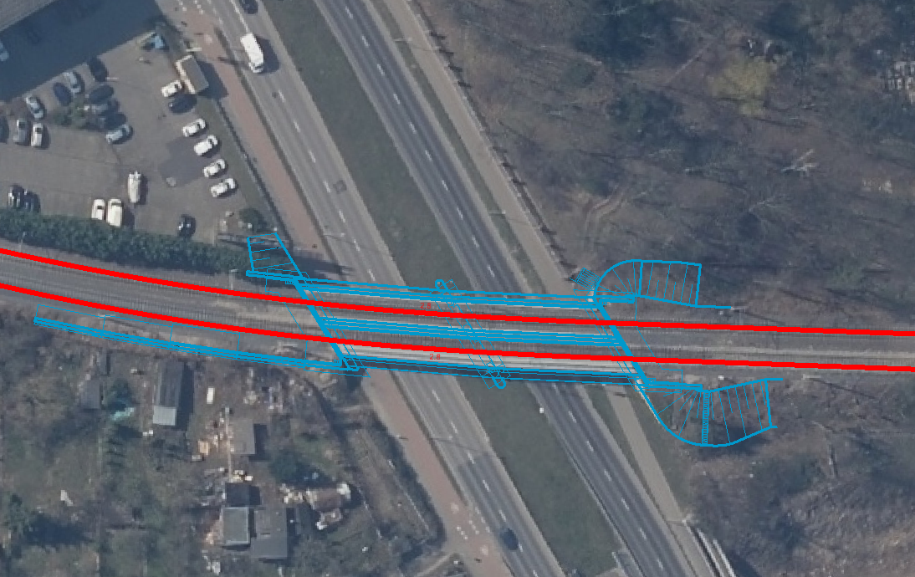
PLAN ZAGOSPODAROWANIA TERENU
Szczecin, ul. Mieszka I, Przebudowa wiaduktu kolejowego w km 2+808 LK432

Slide 13
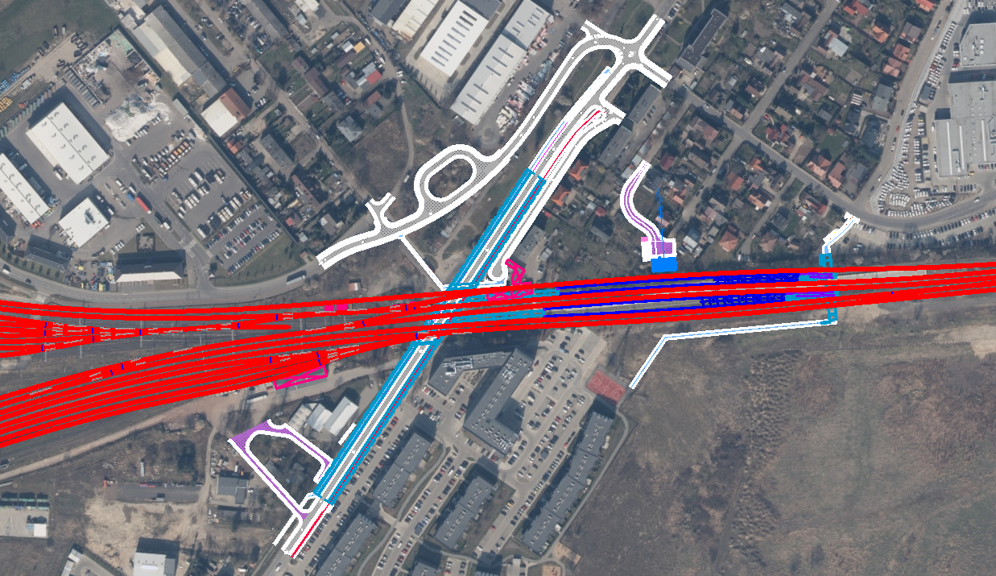
PLAN ZAGOSPODAROWANIA TERENU
Stacja Szczecin Gumieńce, ul. Cukrowa w Szczecinie
Budowa skrzyżowania dwupoziomowego w miejscu istniejącego przejazdu kolejowo-drogowego w km 4+825 LK408 wraz z infrastrukturą towarzyszącą

Slide 14
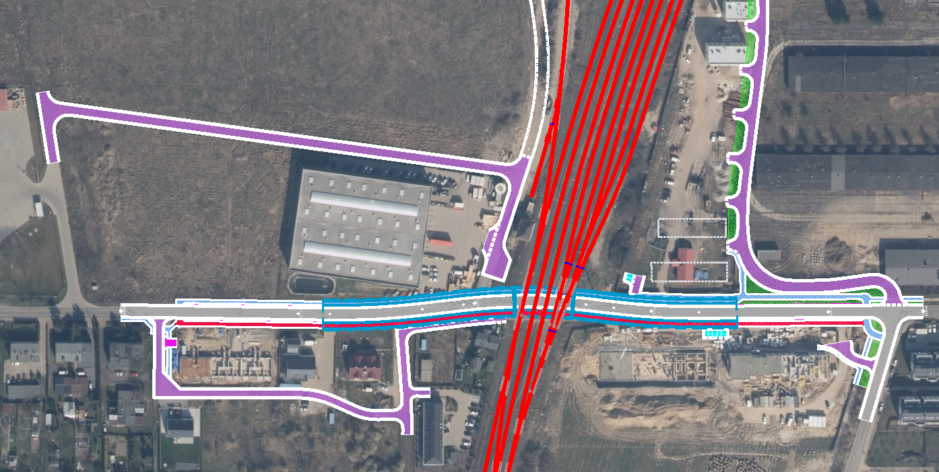
PLAN ZAGOSPODAROWANIA TERENU
Szczecin ul. Do Rajkowa
Budowa skrzyżowania dwupoziomowego w miejscu istniejącego przejazdu kolejowo-drogowego w km 1+138 LK409 wraz z infrastrukturą towarzyszącą

Slide 15
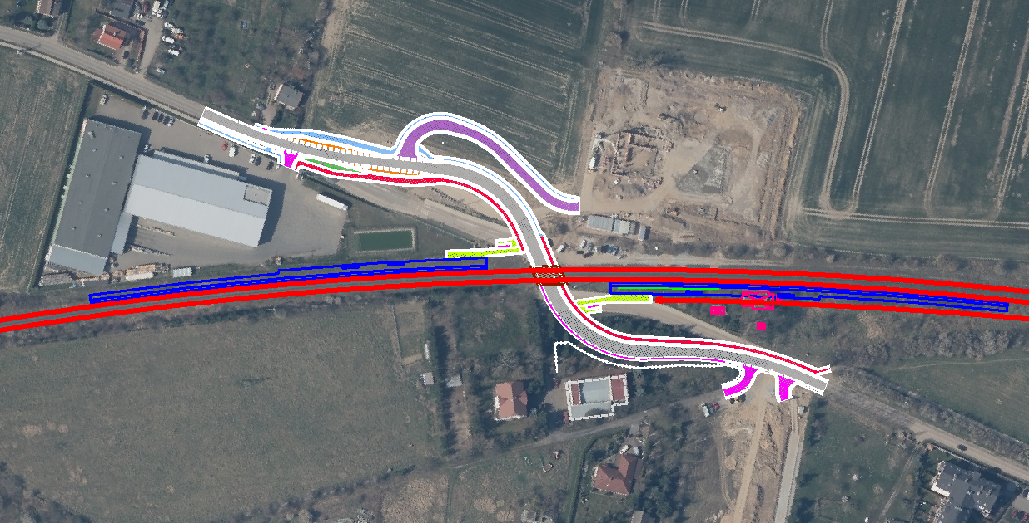
PLAN ZAGOSPODAROWANIA TERENU
Gmina Kołbaskowo, Przystanek osobowy Warzymice, al. Śliwkowa
Budowa przystanku osobowego Warzymice oraz przebudowa przejazdu kolejowo-drogowego w km 2+034 LK409 wraz z infrastrukturą towarzyszącą

Slide 16
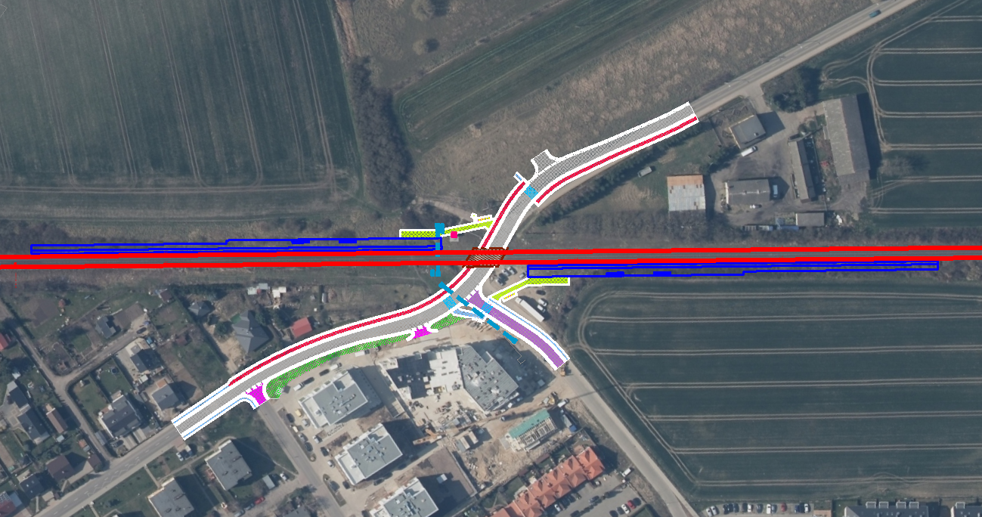
PLAN ZAGOSPODAROWANIA TERENU
Gmina Kołbaskowo, Przystanek osobowy Przecław
Budowa przystanku osobowego Przecław oraz przebudowa przejazdu kolejowo-drogowego w km 2+837 LK409 wraz z infrastrukturą towarzyszącą

Slide 17
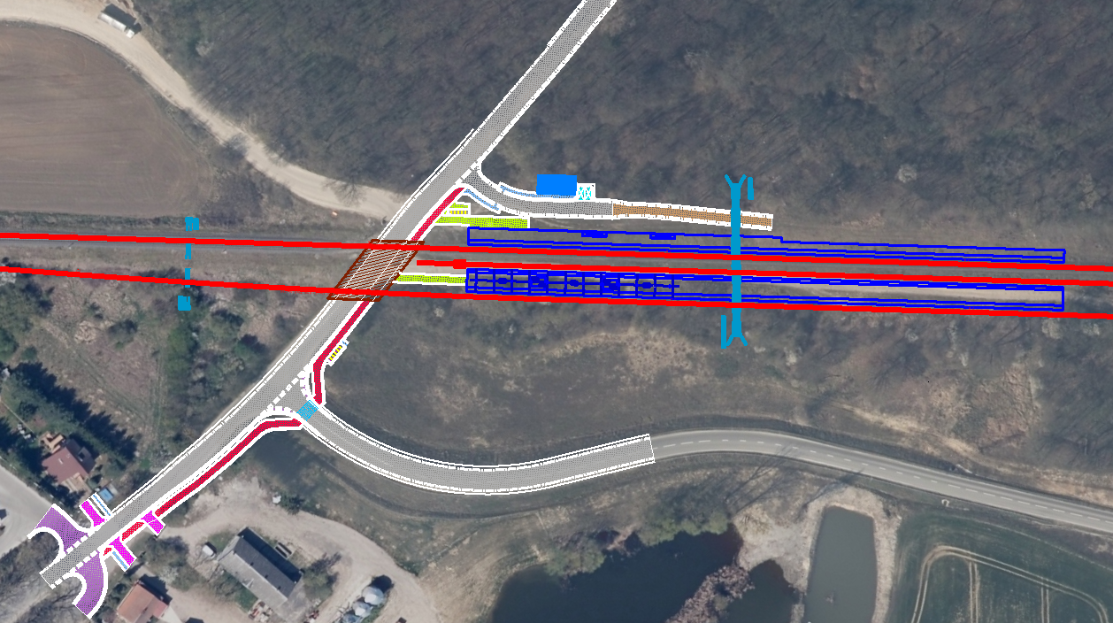
PLAN ZAGOSPODAROWANIA TERENU
Gmina Kołbaskowo, Stacja Kołbaskowo
Budowa Stacji Kołbaskowo oraz przebudowa przejazdu kolejowo-drogowego w km 7+585 LK409 wraz z infrastrukturą towarzyszącą

Slide 18
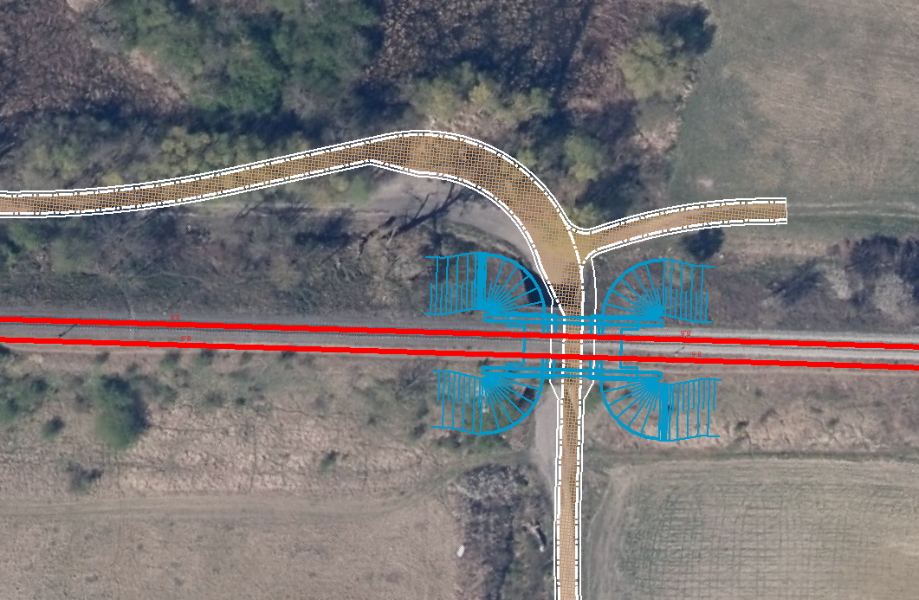
PLAN ZAGOSPODAROWANIA TERENU
Gmina Kołbaskowo, wiadukt kolejowy w km 8+525 LK 409
Przebudowa wiaduktu kolejowego w km 8+525 LK409 wraz z infrastrukturą towarzyszącą

